Slide 1

Études sur l’accès à l’eau potable dans le monde

Slide 2
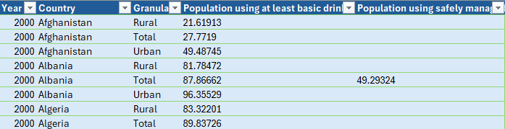
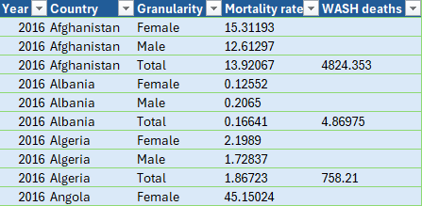
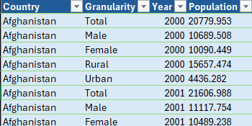
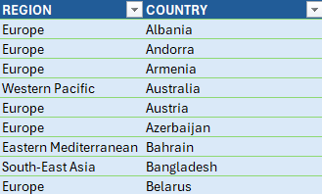
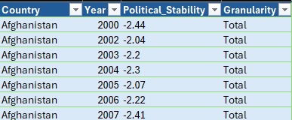
Avec ces Tables on réalise notre étude

Slide 3
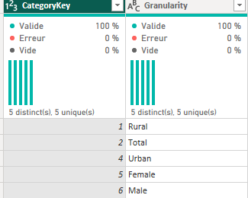
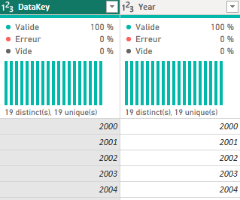
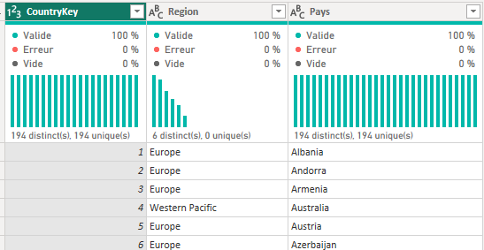
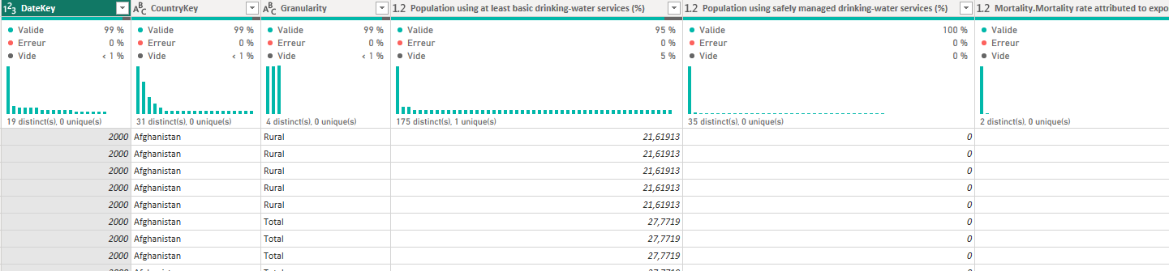
Toute ces données seront utilisé dans l’application

Slide 4
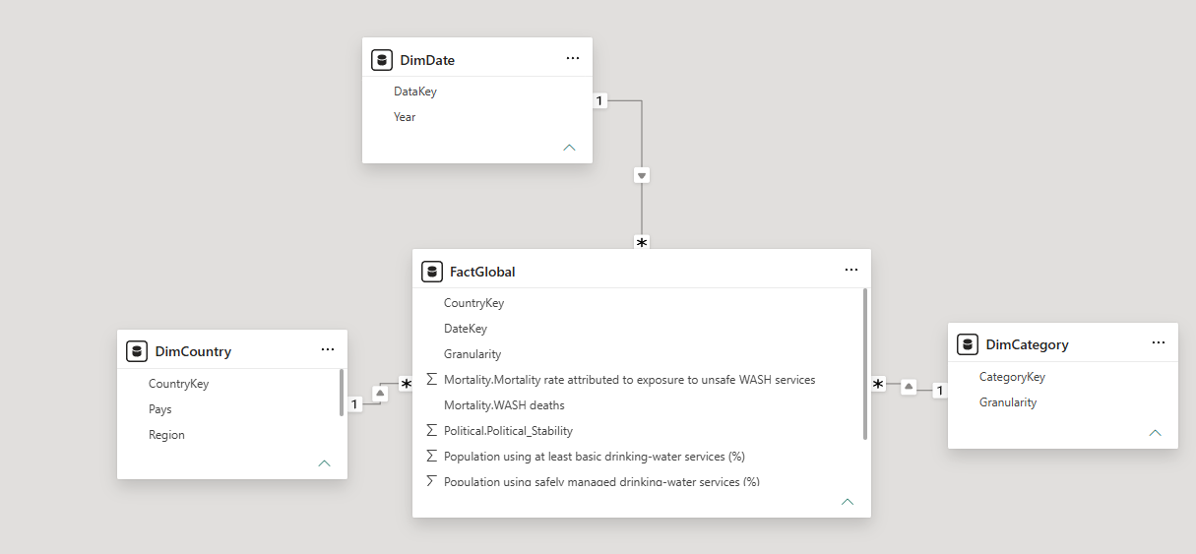
Notre schéma en étoile qui va lier toute nos données

Slide 5
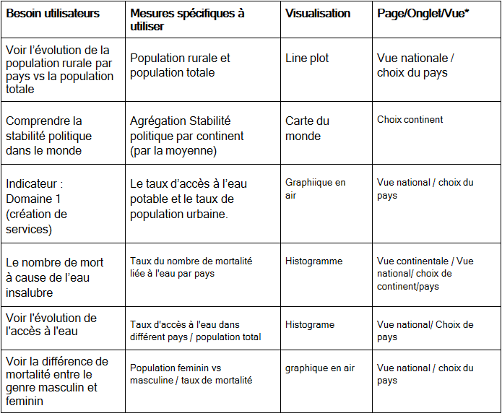
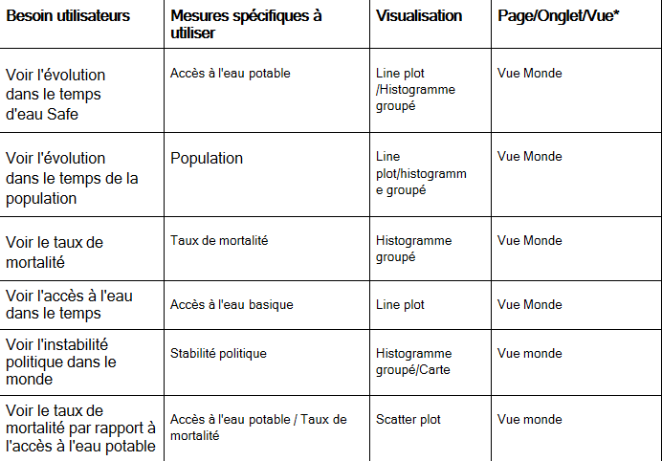
Avec ce cahier de charge on va pouvoir établir nos priorités pour nos vues

Slide 6
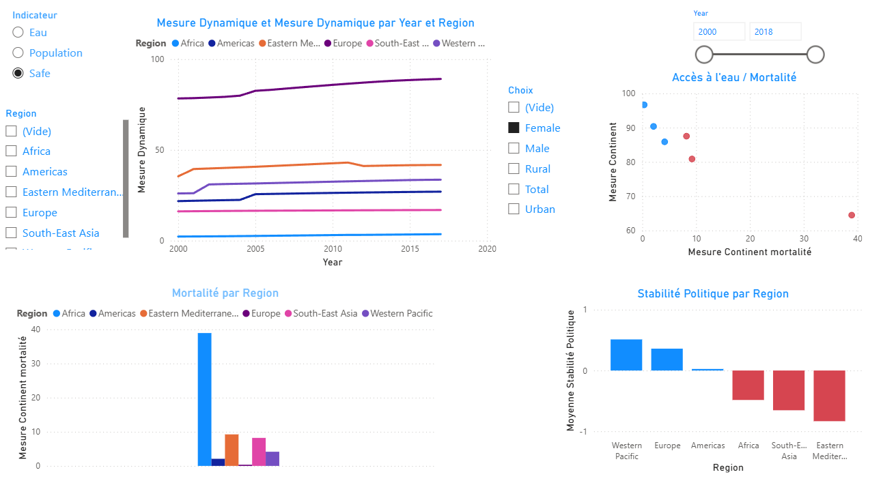
On a des informations beaucoup plus générale pour la vue Monde

Slide 7
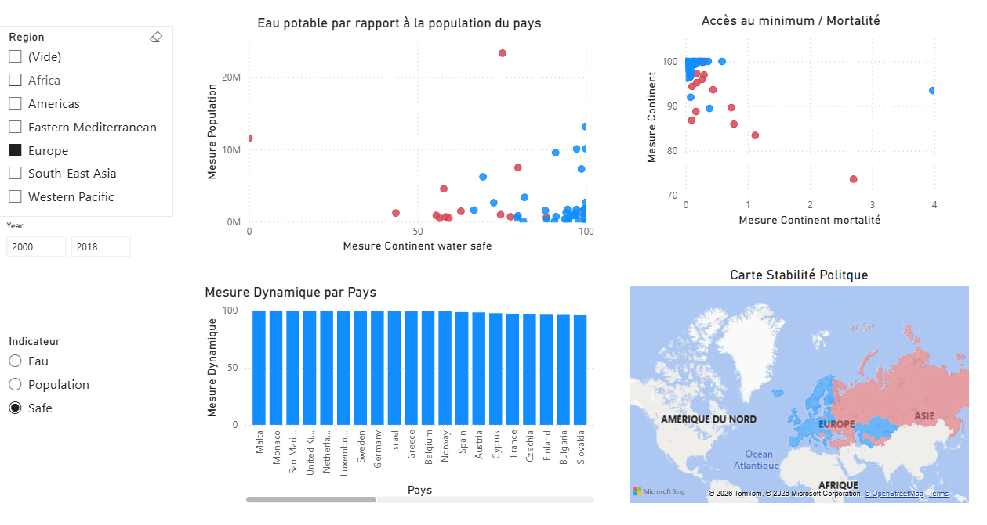
On regarde avec plus de détails, les liaisons entre nos données

Slide 8
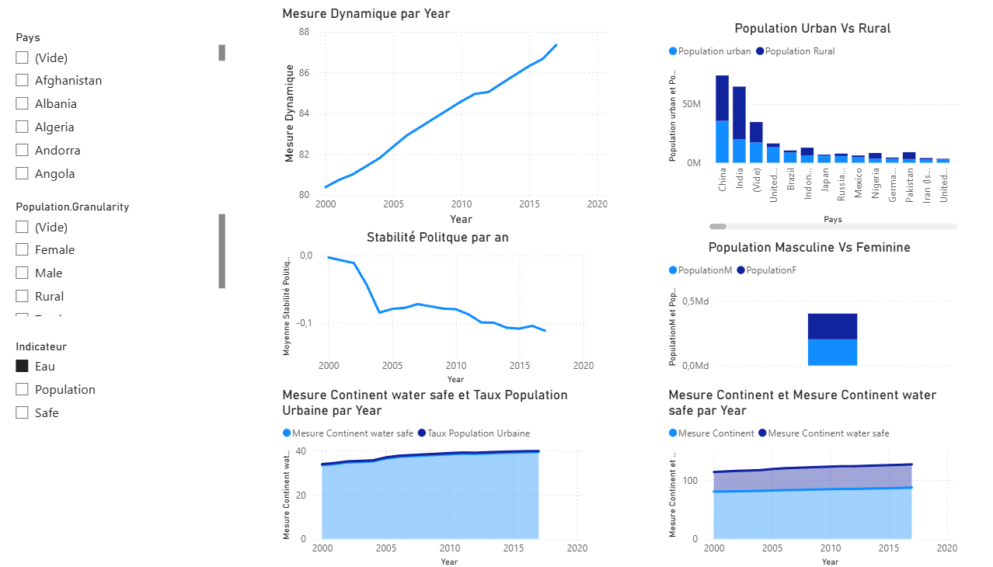
On va regarder plus en détails en donnant l’importance entre rural/urbain et Masclulin/feminin

